Slide 1
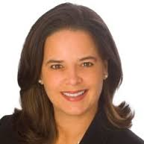

Slide 2

Para enseñar bien, es indispensable tener claro qué es lo que vamos
a enseñar, es decir, cuál es nuestro objeto de enseñanza.

Slide 3
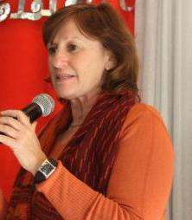
El propósito educativo de la enseñanza
de la lectura y la escritura es el de incorporar a los chicos a la comunidad de
lectores y escritores

Slide 4

Así es, y la caracterización del objeto de enseñanza no es un tema abstracto, de mero valor teórico, alejado de la
vida en la escuela.
El objeto de enseñanza debe definirse tomando
como referencia fundamental las prácticas sociales de lectura
y escritura.

Slide 5
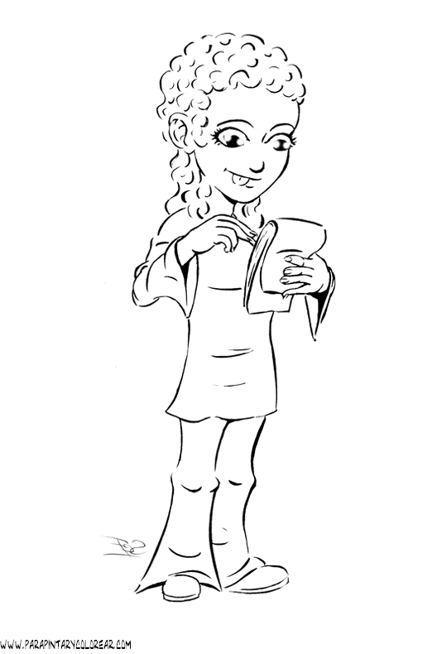
Durante muchos años, se consideró que el contenido que se ha de
enseñar para que un niño se iniciara en la lectura y la escritura eran
lilas primeras letras
La idea subyacente consistía en que el texto era
una suma de palabras

Slide 6

Antes constituía en una suma de letras; de
modo que bastaba con enseñar las letras y cómo "juntarlas" para ir
formando palabras, luego oraciones y, por último, textos
La idea era que, conociendo gramática y ortografía,
el niño iba a estar capacitado para leer y escribir.

Slide 7

Más adelante, los aportes de la lingüística del texto y la pragmática
introdujeron otros saberes como necesarios.
Para así dedicarlas a dar a conocer las
características formales de los distintos tipos de texto y dichas nociones
de cohesión y coherencia.
Entonces
se decidió disminuir la cantidad de horas que se destinaban a la enseñanza de ortografía y gramática

Slide 8

El papel del lector es muy activo, ya que es quien pone en
juego toda su competencia lingüística y cognitiva a fin de participar
en este proceso de transacción con el texto.

